Slide 1
Бюджет для граждан
Отчет об исполнении бюджета Знаменского сельского поселения Морозовского района
за 2021 год

Slide 2
Уважаемые жители Знаменского сельского поселения!
Представляем Вашему вниманию Отчет об исполнении бюджета Знаменского сельского поселения Морозовского района за 2021 год.
Бюджет для граждан нацелен на получение обратной связи от жителей поселения, которых волнуют проблемы муниципальных финансов. Надеемся, что представление бюджета в понятной для жителей форме повысит уровень общественного участия граждан в бюджетном процессе.

Slide 3
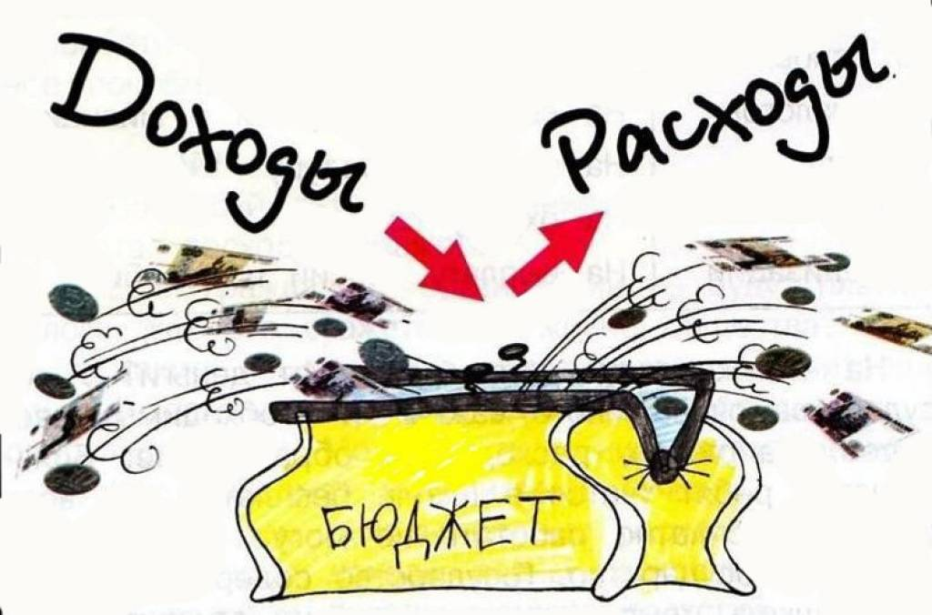
ОСНОВНЫЕ ПАРАМЕТРЫ ИСПОЛНЕНИЯ БЮДЖЕТА ЗНАМЕНСКОГО СЕЛЬСКОГО ПОСЕЛЕНИЯ ЗА 2021 ГОД (ТЫС.РУБ.)
Показатель | План | Факт | Исполнение (%)
Доход | 13071,9 | 13437,6 | 102,8
Расход | 14105,1 | 13778,5 | 97,7
Профицит | -1033,2 | -340,9 | -

Slide 4
ИСПОЛНЕНИЕ БЮДЖЕТА ЗНАМЕНСКОГО СЕЛЬСКОГО ПОСЕЛЕНИЯ ЗА 2021 ГОД ПО ДОХОДАМ (ТЫС.РУБ.)

Slide 5
СТРУКТУРА И ОБЪЕМ НАЛОГОВЫХ И НЕНАЛОГОВЫХ ДОХОДОВ БЮДЖЕТА ЗНАМЕНСКОГО СЕЛЬСКОГО ПОСЕЛЕНИЯ ЗА 2021 ГОД (ТЫС.РУБ.)
 | План | Поступило | Отклонения
ВСЕГО | 5183,3 | 5549,0 | 365,7
Налог на доходы физических лиц | 900,0 | 1128,4 | 228,4
Единый сельскохозяйственный налог | 935,0 | 982,7 | 47,7
Налог на имущество физических лиц | 183,3 | 189,7 | 6,4
Земельный налог | 3012,6 | 3095,4 | 82,8
Государственная пошлина | 1,2 | 1,2 | 0,0
Доходы от сдачи в аренду имущества, находящегося в государственной и муниципальной собственности доходы от использования имущества, находящегося в государственной и муниципальной собственности | 100,0 | 100,0 | 0,0
Доходы поступившие в порядке возмещения расходов понесенных в связи с эксплуатацией имущества сельских поселений | 20,9 | 21,0 | 0,01
Штрафы | 30,6 | 30,6 | 0,0
*Анализ исполнения собственных доходов бюджета поселения за 2021 год свидетельствует о том, что план по указанным доходам выполнен на 107,0%

Slide 6
СТРУКТУРА И ОБЪЕМ БЕЗВОЗМЕЗДНЫХ ПОСТУПЛЕНИЙ (ТЫС.РУБ.)
 | План | Факт | Исполнение(%)
ВСЕГО | 7888,6 | 7888,6 | 100
Дотации на выравнивание уровня бюджетной обеспеченности | 6605,5 | 6605,5 | 100
Субвенции на осуществление полномочий по первичному воинскому учету на территориях, где отсутствуют военные комиссариаты | 204,2 | 240,2 | 100
Субвенции на выполнение передаваемых полномочий субъектов РФ | 0,2 | 0,2 | 100
Прочие межбюджетные трансферты | 1042,7 | 1042,7 | 100

Slide 7
ИСПОЛНЕНИЕ БЮДЖЕТА ЗНАМЕНСКОГО СЕЛЬСКОГО ПОСЕЛЕНИЯ ЗА 2021 ГОД ПО РАСХОДАМ (ТЫС.РУБ.)

Slide 8
СТРУКТУРА И ОБЪЕМ РАСХОДОВ БЮДЖЕТА ЗНАМЕНСКОГО СЕЛЬСКОГО ПОСЕЛЕНИЯ ЗА 2021 (ТЫС.РУБ.)
 | План | Факт | Исполнение(%)
ВСЕГО | 14105,1 | 13778,5 | 97,7
Общегосударственные вопросы | 5611,1 | 5550,8 | 98,9
Национальная оборона | 240,2 | 240,2 | 100
Защита населения и территории от ЧС, гражданская оборона | 3,0 | 3,0 | 100,0
Благоустройство | 1324,8 | 1060,2 | 80,0
Образование | 35,0 | 34,9 | 99,7
Культура | 6664,0 | 6662,8 | 100
Социальная политика | 218,0 | 217,6 | 99,8
Физическая культура | 9,0 | 9,0 | 100

Slide 9
РАСХОДЫ БЮДЖЕТА ПОСЕЛЕНИЯ В РАМКАХ МУНИЦИПАЛЬНЫХ ЦЕЛЕВЫХ ПРОГРАММ ЗА 2021 ГОД (тыс. руб.)
Наименование программ | Годовые назначения | Кассовое исполнение | Исполнение (%)
ВСЕГО ПО ПРОГРАММАМ | 13094,0 | 12768,2 | 97,5
«Обеспечение качественными жилищно коммунальными услугами населения Знаменского сельского поселения» | 1324,8 | 1060,2 | 80,0
«Защита населения и территории от чрезвычайных ситуаций, обеспечение пожарной безопасности и безопасности людей на водных объектах | 3,0 | 3,0 | 100
«Развитие культуры и туризма» | 6664,0 | 6662,8 | 100,0
«Развитие физической культуры и спорта» | 9,0 | 9,0 | 100
«Муниципальная политика» | 55,0 | 55,0 | 100
«Управление государственными финансами и создание условий для эфективного управления муниципальными финансами» | 5038,2 | 4979,0 | 98,8

Slide 10
Администрация Знаменского сельского поселения
Официальный сайт: http://znamenskaya-adm.ru/
Телефон: 8 (86384) 3-33-02
Адрес: 347230 Ростовская область, Морозовский район, п. Знаменка, ул. Дружбы, 18
E-mail: sp24253@donpac.ru

